Slide 1
ALMAN KÜLTÜR TARİHİ
1648 sonrası KRCİ
Napolyon Savaşları
Viyana Kongresi

Slide 2
Yakl. 1000
Şehirler
kuruluyor
1356
Altın Ferman
800
Karl
Taç Giyme
Napolyon
1789
Fransız İhtilali
I. Otto
962
1200
Hanse
1522
İncil Çevirisi
1618
30 Yıl Savaşları
1806
KRCİ Son
1813-14
Bağımsızlık Savaşları
843
Verdun
1517
Reform
1555
Augsburg Barışı
1806
Ren Birliği
(Rheinbund)
1815
Waterloo
muharebesi
1076
Tevcih Kavgası
1648
Vestfalya Barış Antlaşması
1122
Worms Konkordası
(Wormser Konkordat)

Slide 3
Karlsbad Kararnamesi 1819
Viyana Kongresi
1814-1815
Alman Konfederasyonu
1848
Mart Devrimi
Prusya
Alman Gümrük Birliği
1834
1871
Alman İmparatorluğu
Die Burschenschaften

Slide 4
Weimar Cumhuriyeti
1918
II. Dünya Savaşı
I. Dünya Savaşı
Versay Antlaşması 1919
Ekim Devrimi 1918
Almanya’da Enflasyon
Savaş Sonrası Almanya
Nazi Almanyası

Slide 5
1648 sonrası KRCİ

Slide 6
Kutsal Roma Cermen İmparatorluğu
1648 yılında imzalanan Westfalya Barış Antlaşması sonrasında Devlet büyük-küçük bir çok devlete bölünmüştür.
Bunlardan güçlü olanlar: Avusturya, Brandenburg-Prusya, Saksonya ve Hannover’dir.
Bu Prenslikler, kendilerini Avrupa’nın güçlü devletleri olan İngiltere, Fransa, Rusya, İsveç gibi devletlerle eşit görmeye başlarlar.
Ancak bu devletlerle aynı kategoride olabilmek için Krallık oluşturmaları gerekmektedir.

Slide 7
Kutsal Roma Cermen İmparatorluğu
Sakson Prensi Polonya Kralı olur
Hannover Prensi İngiltere tahtına çıkar (1714)
Avusturya Prensi – Macaristan ve Bohemya
Brandenburg Prensi - Prusya
Her biri artık en güçlü Alman Devleti olabilmek için mücadele eder.

Slide 8
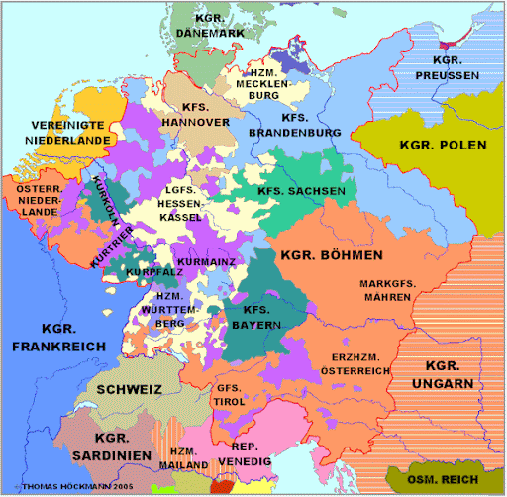
1789

Slide 9
Napolyon

Slide 10
Napolyon Savaşları
Fransa da durum...
1789 yılındaki Fransız İhtilalinden sonra Napolyon güçlü bir karakter olarak tarih sahnesine çıkar.
Fransa’da ihtilal sonrasında halk güçlü, dinamik, heyecanlı ve umutludur.
İktidar artık miras değildir. Herkes meclise seçilebilir ve orduda yükselebilir.
Devlet bir hanedanlığın malı değil, ortak idealler olan özgürlük, eşitlik ve kardeşliği savunan bütün vatandaşlara aittir.
Bu heyecan ve güçle yeni devletleri için savaşan bir orduları vardır.

Slide 11
Napolyon Savaşları
Almanya’da ise halk güçsüz, zayıf, yorgun, köhne ve tükenmiş yönetimden bıkmıştır. Bu motivasyonla savaşmaktadır.
Napolyon savaşları neticesinde Alman toprakları Napolyon’a geçer .
Napolyon 1806 yılında “Ren Konfederasyonu” (Der Rheinbund) adı verilen askeri bir ittifak kurar. Bu ittifaka katılan prenslere Napolyon daha yüksek mevkiiler ve toprak vaat eder.

Slide 12
Napolyon Savaşları
16 Alman Prensliği Kutsal Roma Cermen İmparatorluğu çatısından çıkar ve bu ittifaka katılır ve İmparator’a (Kaiser) karşı askeri bir güç oluştururlar.
Fransa Kralı Kutsal Roma Cermen İmparatorluğunu artık tanımadığını ilan etmesi üzere son İmparator II.Franz 1806 yılında tacını çıkartır ve Kutsal Roma Cermen İmparatorluğu resmen sona erer.
Ancak Napolyon kendi kendini İmparator ilan eder.

Slide 13
Napolyon Savaşları
Koalisyon savaşları kapsamında Jena ve Auerstadt (14 Ekim 1806) muharebelerinde Prusya bozguna uğrar.
Akabinde önce Berlin (26 ekim) ve hemen hiç kurşun sıkılmadan bütün ülke Napolyon tarafında işgal edilir.
Prusya toprakları yarı yarıya küçül­ür ve ağır tazminata mahkum edilir.

Slide 14
Napolyon Savaşları
Bu çöküş Prusya’nın daha da güçlenmesi ve kalkınmasına aracılık eder.
Prusya Alman Bağımsızlık Savaşlarının (1813-1814) yö­netimini üzerine alır.

Slide 15
Napolyon Savaşları
Topraklarının ortak bir düşman tarafından işgal edilmesi Almanların bağımsızlık çabalarını kamçılamış ve başta Prusya olmak üzere bütün Almanya’nın ayaklanarak başlattığı bağımsızlık savaşı (1813-1815) başarı ile sonuçlanarak Alman toprakları bağımsızlıklarını kazanmışlardır.
Fransa’nın Ren nehrine kadar gerilemesi ile Ren Konfederasyonu çöker (1813).
Napolyon’un Waterloo’da kesin yenilgiye uğratılması (1815) ile de Avrupa’daki Fransız hegemonyası son bulur.

Slide 16
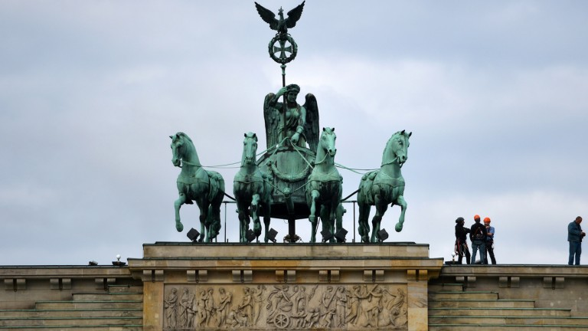

Slide 17
Napolyon sonrası…
Bu zaman zarfında Almanya’da halk ulusal devlet fikrini benimsemeye başlar.
Sürekli birbirleri ile çatışan prenslikler yerine tek bir çatı altında ulusal bir devlet olmak isterler.
Bu motivasyonla Napolyon’a karşı 1813 yılında zafer elde ederler.
Bu zaferin heyecanı ile Alman halkı tek bir devlet, herkes için özgürlük ve seçilmiş bir parlamento ister.

Slide 18
Napolyon sonrası…
Ancak Prensler bu fikre karşı çıkarlar.
Bu zaman zarfında en güçlü 2 Alman Devleti olarak sivrilen Prusya ve Avusturya da birlik oluşturmayı düşünmezler.
Alman Prensleri 1806 yılında yıkılan Kutsal Roma Cermen İmparatorluğu'nun boşluğunu doldurmak amacıyla “Der Deutsche Bund” (Alman Konfederasyonu) adı altında demokrasi ve halkın isteğinden uzak, sağlam bir bağlayıcılığı olmayan bir konfederasyon kurarlar. (1815-1866)

Slide 19
Viyana Kongresi
Alman Konfederasyonu
(Der Deutsche Bund)

Slide 20
Viyana Kongresi 1814-1815

Slide 21
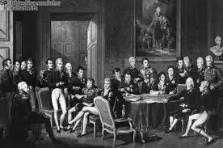
Viyana Kongresi 1814-1815

Slide 22
Viyana Kongresi 1814-1815
Almanların Napolyon ve ordusunu mağlup ettikleri Leipzig Muharebesinden sonra kazanan taraflar Viyana Kongresi’nde toplanmışlardır.
Napolyon Savaşları yüzünden bozulan Avrupa’nın siyasal durumunu düzeltmek ve Avrupa’nın gelecekte alacağı durumu belirtmek ve saptamak amacıyla tüm Avrupa Devletleri bu kongrede toplanırlar.
Amaç, Avrupa’da güçlerin dengeli bir şekilde yeniden inşa edilmesidir.

Slide 23
Viyana Kongresi
Avusturya Başbakanı Prens Meternich’in başkanlığında bu kongreyi dört büyük devlet, İngiltere, Rusya, Avusturya ve Prusya yönetmiştir.
Fransız Devrimi’ni izleyen çağ “ulusçuluk çağı” olarak nitelendirilmektedir.
Çok uluslu Avusturya İmparatorluğu Başbakanı Franz von Metternich, tehlikeli gördüğü ulusçuluk akımının ortaya çıkabileceği sorunların çözümlenmesi için, Avrupa’nın güçlü devletlerinin ortak hareket etmeleri için ortamı sağlamak amacındaydı.

Slide 24
Viyana Kongresi
Ancak Napolyon’a karşı zafer elde etmiş halk artık bir ulus devlet kurulmasını istiyordu.
18. Yüzyılın başlarından itibaren aydınlanma döneminin fikirleri baskındır.
Monarşilerin yerine ulus devlet, parlamento, güçler ayrılığı gibi fikirler konuşulmaktadır.
Almanlar (halk) Napolyon işgali sırasında bu fikirlere, özellikle de ulus devlet fikrine daha da bağlanmışlardır, barış, güven ve yeni bir siyasi sistem arayışındadırlar.

Slide 25
Viyana Kongresi
Freiheit, Volk, Vaterland…
Hanedanlıkla yönetilen devletçiklerin egoist tutumu, birlik olmuş bir ulus devletin kurulmasına engel olmuştur.
Yeni sistemin adı Alman Konfederasyonudur. «Deutscher Bund».

Slide 26
Prusya

Slide 27
Prusya
Prusya güçlü bir ordu geleneği olan bir devlettir.
Asiller→ Subay ve bürokratlar.
Tüccarlar (Burjuva)→ Ticaret ve sanayi
Sıradan halk ucuz iş gücü ve asker olarak görevliydi.

Slide 28
Prusya
Tarım, ticaret ve sanayi destekleniyordu.
Kendi sınırları içinde gelişmiş yol ağları ve su kanalları mevcuttu..
Gelişmiş bir mali sistemleri vardı.

Slide 29
Prusya
Kralları Friedrich der Grosse aydınlanmış modern bir kraldır.
Dini alanda hoşgörü ve hakimlerin bağımsızlığına önem vermiştir.
Prusya aynı zamanda bir kültür metropolüdür.

Slide 30
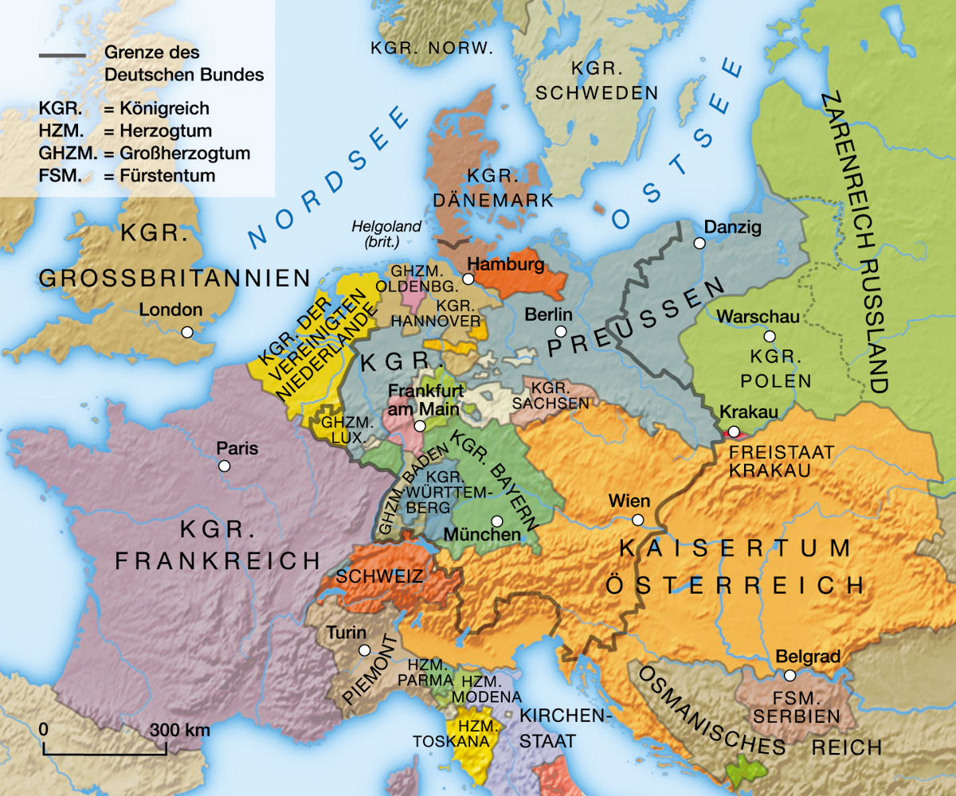
Alman Konfederasyonu

Slide 31
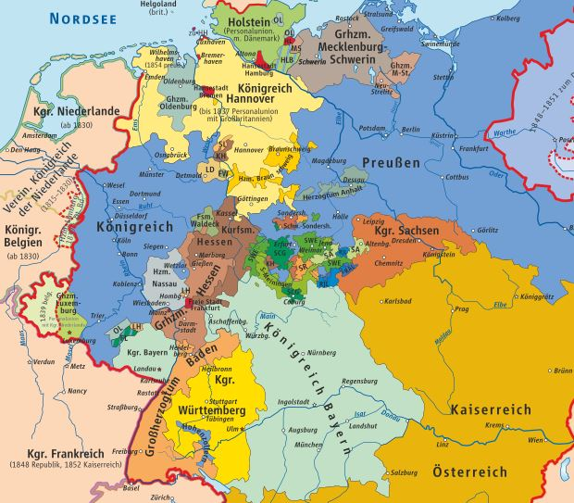

Slide 32
Alman Konfederasyonu
Bu birlik 35 bağımsız devleti ve 4 özgür şehri (Bremen, Frankfurt a. M., Hamburg ve Lübeck) çatısı altında topluyordu.
Birliğin kurulmasındaki amaç bir yandan toprakların iç ve dış tehditlere karşı güvenliğini sağlamak…
…diğer yandan da tek tek otonom devletçiklerin bağımsızlığını ve varlığını korumaktır.

Slide 33
Alman Konfederasyonu
İngiliz Kralı aynı zamanda Hannover’in de kralı olarak …
Danimarka Kralı Holstein Dükü olarak…
Hollanda Kralı Lüxemburg Grandükü olarak …
… bu birliğin üyeleriydiler…

Slide 34
!!!
Yeni oluşturulan sistem Alman topraklarında ulusun isteğini dikkate almamış, aksine bastırmıştır.
Yeni sistem dönemin beklentilerini karşılamıyordu.
Bu nedenle, 1815 yılında Viyana’da oluşturulan bu yeni sistem, sağlam bir zemine dayanmıyordu
1815-1848 arasındaki süreç zaman zaman ayaklanma girişimlerinin yaşandığı bir dönemdir.

Slide 35
Viyana Kongresi
Bağımsızlık Savaşlarında Napolyon ve ordusuna karşı memnuniyetle karşıladıkları ulusalcılık artık prensler için tehdit olmaya başlar.
1815 yılında Jena şehrinde üniversite öğrencileri «Burschenschaften» adı verilen bir örgütlenme başlatırlar.
Avrupa’nın prenslerine karşı bir muhalefet oluşmaya başlar ve apaçık bir direnişe dönüşür.

Slide 36
Die Burschenschaften

Slide 37
Die Burschenschaften
Bu örgütlerin amacı Alman Ulusunun özgürlüğü ve birliği için mücadele etmektir.
Bu amaç için devrim yapmaya hazırlardır.
Feodal düzene karşı olup fikir özgürlüğü ve vatandaşların siyasette seçme hakkına kavuşmalarını istiyorlardı.

Slide 38
Die Burschenschaften
1819 Karl Ludwig Sand adında bir üniversite öğrencisi (Burschenschaft üyesi) Rus ajanı olduğu iddiasıyla August von Kotzebue adında bir yazarı öldürür.
August von Kotzebue’nün öldürülmesi onlara öğrencilerin örgütsel faaliyetlerini yasaklamak için gereken zemini hazırlamıştır.

Slide 39
Die Burschenschaften
Akabinde 1830 yılında Fransa’da Temmuz Devrimi gerçekleşir.
Almanya’da da ayaklanmalar artar.
Alman kralları ve prensleri gerçekleşecek bir devrim sonucunda tahtlarından olmaktan korktukları için, yasaklayıcı kanunları arttırırlar ve sert önlemler alarak kendilerini korumaya çalışmışlardır.

Slide 40
Karlsbad Kararnamesi 1919
Die Karlsbader Beschlüsse

Slide 41
Karlsbad Kararnamesi
Die Karlsbader Beschlüsse
Bu yasaklara «Karlsbad Yasakları» denmiştir.
Bu Kararname sonucu halk gözetlenmiş ve tehlikeli görülenler takip edilmiştir.
Bu kararname ile yönetenler, vatandaşların en özeline müdahale etme hakkı elde etmiştir.
Devrimci düşünceleri bastırmak için basın sansürlenir.
O dönemde henüz yasal bir zemine dayanmayan basın özgürlüğü, insanların fikir özgürlüğü gibi hakları yoktur.

Slide 42
Karlsbad Kararnamesi
Devrimci vatandaşların ve demagogların gözetlenmesi ve takibi yasal hale gelmiştir.
Burschenschaft oluşumu yasaklanmış ve üniversiteler kontrol altına alınmıştır.
Liberal görülen hocaların da görevlerine son verilmiştir.
Böylece milliyetçilik duygularıyla planlanan ulusal bir devrimin gerçekleşmesi engellenmiştir.

